Slide 1
الأرض

Slide 2
مخرجات التعلم
يتوقع من التلميذ في نهاية الدرس أن:
يصف شكل الأرض
يعدد مكونات سطح الأرض

Slide 3
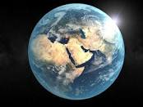
الأرض كروية يحيط بها الهواء الجوي من جميع جوانبها

Slide 4
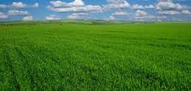
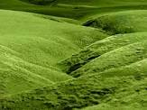
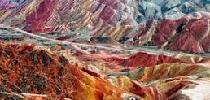
الجبال والهضاب والسهول تشكل اليابسة

Slide 5
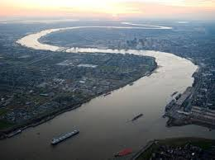
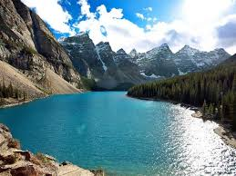
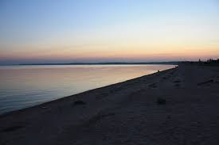
البحار والبحيرات والأنهار تشكل التجمعات المائية على الأرض

Slide 6
التقويم
ضع خطاً تحت الإجابة الصحيحة
تشكل اليابسة: تجمعات الماء – الجبال والهضاب والسهول
شكل الأرض: كروي - مكعب - مستطيل
تجمعات الماء على سطح الأرض هي:
البحار – البحار والهضاب – البحار والبحيرات والأنهار

